Slide 1
Avenir de l’industrie automobile dans les Hauts-de-France
10/10/2025

Slide 2

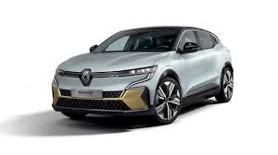
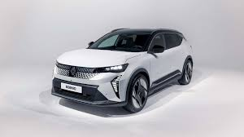
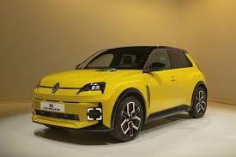
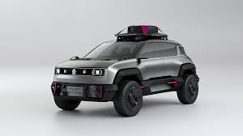
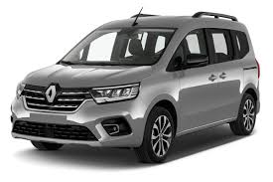

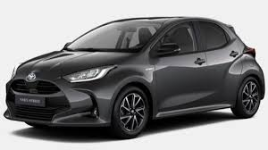
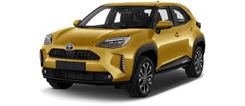
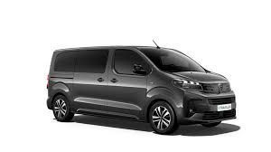
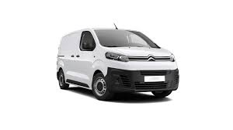
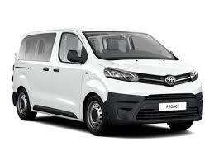

Principaux véhicules actuellement ou prochainement produits en Hauts-de-France
Notes:
En guise de préambule, panorama très rapide de la production régionale actuelle. La région Hauts-de-France est la première région française pour la production de véhicules.
Présentation en 4 parties, les 3 premières chronologiques : implantation et développement de la filière (1969-2007), difficultés de la filière (2008-2022), le pari de l’électrique et l’implantation de la « Vallée de la batterie » depuis 2022, et la quatrième sur les principales politiques de l’Etat de soutien à la filière.

Slide 3
Les principales politiques de l’Etat de soutien à la filière

Slide 4
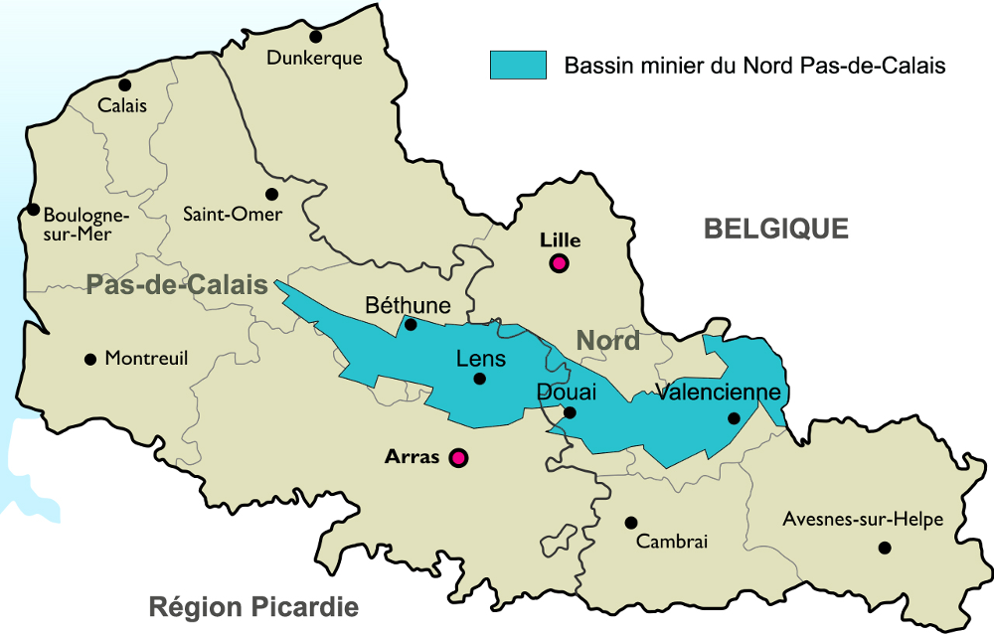
Une décision stratégique de l’Etat à la fin des années 1960 destinée à la reconversion du bassin minier – Développement sur 3 décennies
1969 : Française de Mécanique (moteurs, Renault-Stellantis)
1970 : Renault Douai (assemblage)
1969 : Maubeuge Construction Automobile (Renault)
1970 : Société des Transmissions Automatiques (boîtes de vitesses automatiques, Renault-Stellantis)
1979 : SMAN (boîtes de vitesses, Stellantis)
1989 : SEVELNORD (assemblage, Stellantis)
1998 : Toyota Onnaing (assemblage)

Slide 5
L’exemple de Renault Douai (lancement de la R5 en 1974)
Mémoires de mines - La conversion industrielle : l'exemple de l'usine Renault de Douai (ina.fr)

Slide 6

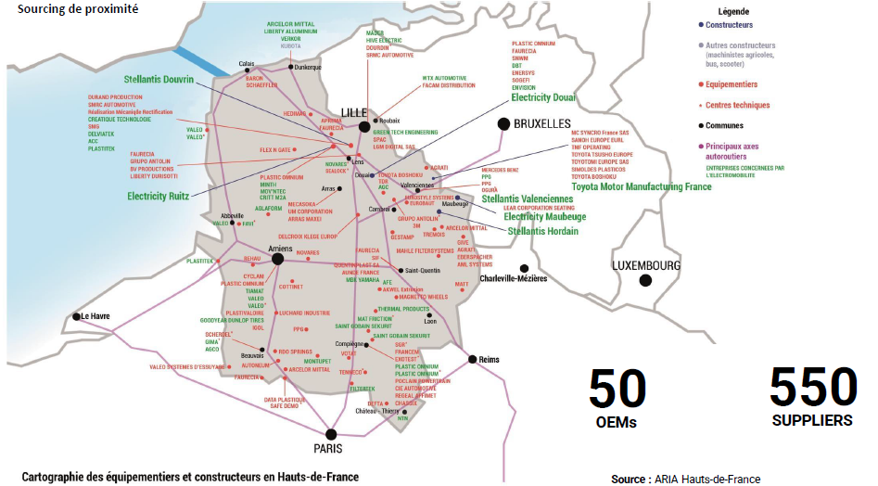





L’installation d’un important tissu de sous-traitance
Résultat empirique : 1 emploi « constructeur » engendre 2 emplois « sous-traitants »
Notes:
L

Slide 7
La production régionale atteint son pic entre 2004 et 2007
Plus d’1 million de véhicules produits en 2004
(3ème au niveau national)
~ 60 000 salariés en 2007
(3ème au niveau national)
1,7 millions de boites de vitesses produites en 2007
(1er au niveau national)
1,6 millions de moteurs produits en 2007
(2ème au niveau national)

Slide 8
2007-2022 : les crises des « subprimes » et du COVID affaiblissent la filière

Slide 9
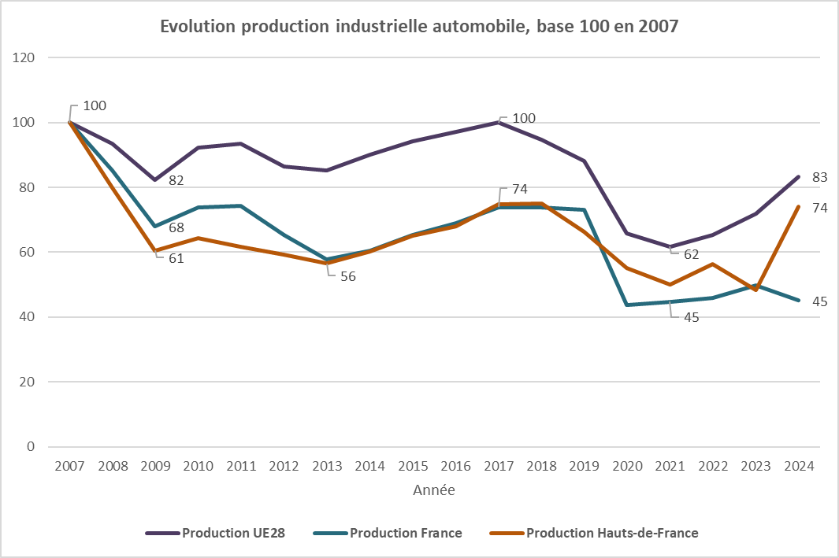
Effets des crises sur la production automobile européenne, française et régionale (1/2)
Crise des « subprimes »
Crise COVID
Graphique : DREETS HdF selon sources ARIA HdF, CCFA, ACEA

Slide 10
Effets de ces crises sur la production automobile européenne, française et régionale (2/2)
La crise des « subprimes » ralentit fortement la production automobile européenne, qui ne retrouve son niveau de 2007 qu’en 2017
Les productions françaises et des Hauts-de-France déclinent fortement sur la même période et ne retrouvent pas leur niveau de 2007 pour des raisons distinctes :
en France : la crise des « subprimes » accélère la délocalisation des « petits » modèles à forts volumes des constructeurs français (Twingo, Clio, 208), déjà engagée au début des années 2000 (cas de la Twingo)
en Hauts-de-France : les pertes de volume s’expliquent en grande partie par les ventes décevantes des nouvelles gammes Renault Scenic, Talisman et Espace produites à Douai. La région a continué à bénéficier d’importants investissements industriels dans la filière pendant cette période (cf. diaporama suivante)
La crise COVID a entrainé une contraction du marché automobile dans sa globalité, touchant durablement la production des pays de l’UE (entre 2019 et 2023 : -18% en UE, - 30% en France, -27% en Hauts-de-France)
En Hauts-de-France, on estime que le nombre de salariés employés par la filière est passé de 60 000 (2007) à ~ 39 000 (2024)

Slide 11
Focus sur la stratégie des constructeurs en Hauts-de-France :
Depuis 2007, les constructeurs n’ont fait que confirmer la place importante des Hauts-de-France dans leur stratégie de production. Productions lancées ou annoncées depuis 2011 :
2011 : YARIS III (Toyota Onnaing)
2016 : SCENIC, TALISMAN, ESPACE (Renault Douai)
2020 : YARIS IV et CROSS (Toyota Onnaing)
2013 : KANGOO II (Renault Maubeuge) et EXPERT/JUMPY/PROACE(Stellantis Hordain)
2021 : KANGOO II (Renault Maubeuge)
2022 : MEGANE Electric (Renault Douai)
2023 : SCENIC Electric (Renault Douai)
2024 : R5 Electric (Renault Douai)
2025 : R4 Electric (Renault Maubeuge)
Sur la période 2010-2024, plus de 3 Md€ ont été investis en Hauts-de-France par les constructeurs et principaux équipementiers

Slide 12
Depuis 2022, la relance de la filière régionale via : - la transition vers les modèles 100% électriques - la création de la « Vallée de la batterie » Hauts-de-France

Slide 13
Le respect de la réglementation européenne impose d’électrifier à très courte échéance une part de plus en plus importante des véhicules mis sur le marché, avec la menace d’amendes rédhibitoires
Notes:
Dès 2025, les émissions moyennes des véhicules mis sur le marché par les constructeurs doivent être inférieures à 94 gCO2/km. Afin d’éviter des amendes pouvant atteindre plusieurs Md€ dans un contexte où les entreprises doivent énormément investir, la Commission européenne accepte depuis mai 2025 que les constructeurs parviennent à ce seuil « en moyenne » sur 3 ans (2025, 2026, 2027)
En 2030, les émissions devront être inférieures à 50 gCO2/km mais un dialogue stratégique s’est engagé en septembre 2025 entre la Commission européenne et l’industrie Automobile pour rediscuter des objectifs,
Les constructeurs surveillent particulièrement leur mix produit « thermique », « hybride », « hybride rechargeable », « 100% électrique ».
L’ « apparition » de la courbe en bleu s’explique par le passage des normes NEDC à WLTP pour le calcul des émissions.

Slide 14
La filière française perdrait 15 à 30 % de ses effectifs de production dans cette transition
Notes:
Ces pertes d’effectifs sont principalement liées à la baisse de la main d’œuvre nécessaire à la fabrication de la motorisation

Slide 15





En Hauts-de-France, la création de la « Vallée de la batterie », à vocation européenne, doit maintenir les effectifs : projets en cours et annoncés
~ 2027-2030
2025
Tiamat
~2026-2030
5 GWh 1700 emp
500 millions d’€
(capacité pour 2 à 3 millions de véhicules)
Plus de 10 Md€ d’investissements annoncés d’ici 2030, aidés par plus de 2,5 Md€ de subventions publiques
Notes:
La « Vallée de la batterie » peut répondre à l’ensemble des besoins des constructeurs en France.
Constat par rapport aux annonces initiales : développement de la Vallée de la batterie sur un temps plus long qu’annoncé, en lien avec le développement du marché automobile du VE

Slide 16
Pourquoi les Hauts-de-France ?
L’installation de la « Vallée de la batterie » en Hauts-de-France relève de plusieurs facteurs :
la volonté de l’UE et du Gouvernement de disposer d’une filière de production de batteries souveraine ;
les atouts du Grand port maritime de Dunkerque (docks pour l’importation des matériaux nécessaires à la production, terrains et puissances électriques décarbonées disponibles, proximité avec les sites d’assemblage) ;
la présence de plusieurs sites d’assemblage automobile à proximité et d’un important savoir-faire industriel ;
la nécessité de réindustrialiser à court-moyen terme le site STELLANTIS Douvrin (production de moteurs thermiques, annonce fermeture au S1 2026) via l’installation d’ACC

Slide 17
La poursuite du développement de la « Vallée » : implantation des industries de l’amont (raffinage des matériaux) et de l’aval (recyclage) de la filière – Principaux projets annoncés
XTC/ORANO
SUEZ
ENCHEM
BORAX
AXENS
BATTRI
2 Md€ - 2000 emplois
Tiamat
~2026-2030
5 GWh 1700 emp
500 millions d’€
Notes:
La production de cellules de batterie met en œuvre des quantités très importantes de métaux raffinés (ex : lithium, nickel, manganèse, cobalt, graphite…)

Slide 18
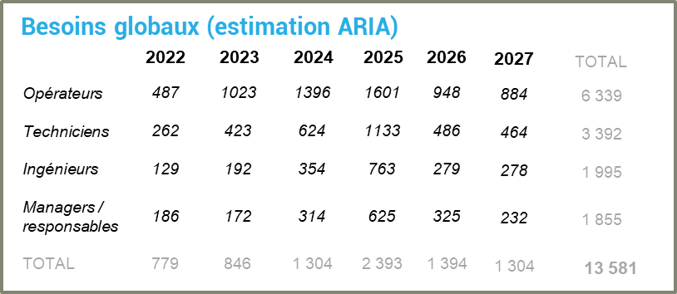
Le développement de la filière de l’électromobilité engendre d’importants besoins en compétences en région
Besoins globaux à horizon 2030 (gigafactory et constructeurs automobile), estimation 2022 (ARIA HdF) :
Notes:
NB : Chiffres en cours de mise à jour, besoins réels moindre compte-tenu de l’étalement dans le temps de l’installation de la Vallée de la batterie
A date, les gigafactory régionales emploient directement ~ 2 500 salariés (NB : 1250 pour ACC, 640 pour AESC, 455 pour VERKOR + PROLOGIUM et TIAMAT)
Les sites constructeurs régionaux RENAULT, STELLANTIS et TOYOTA emploient 13 500 salariés

Slide 19
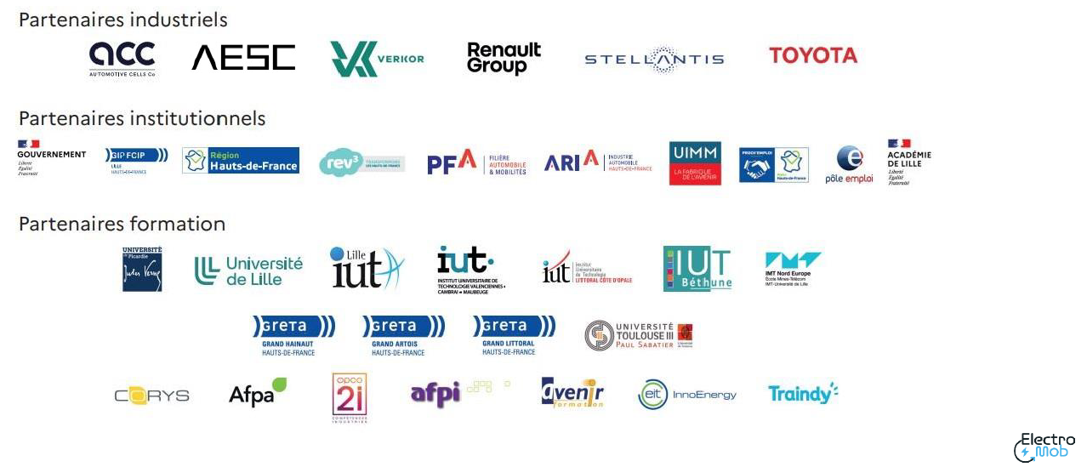
Pour répondre aux besoins en compétences : la création du consortium Electro’Mob
D’un budget de 25 M€, le projet bénéficie d’une aide de l’Etat de 14,2 M€ et de 2 M€ du Conseil régional.
Le projet finance notamment la mise en place des outils pédagogiques nécessaires à la formation (ex : plateaux techniques avec salle blanche).

Slide 20
Une importante diversité de véhicules est aujourd’hui produit en Hauts-de-France, conséquence d’une transition énergétique complexe
Thermique et 100% électrique
100% électrique
Thermique et « full hybrid »
« full hybrid »
Thermiques et 100% électrique

Slide 21
Et demain ? (1/2)
Production de véhicules
Nombre de salariés
2004 (1 million)
2035 ?
2004 (60 000)
2035 ?
2023 (445 000)
2024 (39 000)
De nombreux facteurs d’incertitudes :
Adhésion des consommateurs au véhicule 100 % électrique
Concurrence des véhicules importés de Chine
Technologie des batteries
Conduite autonome
Nouvelles pratiques de mobilité
…

Slide 22
Et demain ? (2/2)
Source : OPCO 2i / EDEC automobile 2025
Notes:
Les Hauts-de-France est la seule grande région automobile qui gagnerait des emplois,
Les chiffres Hauts-de-France tiennent compte les emplois créés par la Vallée de la batterie

Slide 23
Les principales politiques de l’Etat de soutien à la filière

Slide 24
Contrats stratégiques de filière
Les « Contrats stratégiques de filière » sont élaborés dans le cadre du Conseil national de l’Industrie (CNI), créé en 2010 et présidé par le Premier ministre.
Le CNI bénéficie d'une gouvernance tripartite comprenant industriels, société civile (représentants des salariés, personnalités qualifiées) et administration.
Pour 19 filières industrielles, dont l’Automobile, des Contrats des filières (plans d’actions) sont définis et régulièrement mis à jour.
Le Contrat de la filière Automobile 2024-2027 a été signé en mai 2024 par l’Etat, Région de France et la PFA (représentant des industriels) : Automobile : signature du contrat stratégique de filière 2024-2027 | Conseil national de l'industrie (conseil-national-industrie.gouv.fr).

Slide 25
Le Contrat stratégique de la filière Automobile : 6 axes principaux (1/2)
Axe 1 : Compétitivité et innovation
Pérennisation du soutien financier à la R&D (via programme France 2030)
Facilitation de l’accès aux financements via le fonds d’investissement « Avenir automobile »
Travail à des dispositifs/réglementations françaises et européennes compétitifs pour la filière (ex: régimes d’aide d’Etat spécifiques, normes)
Poursuite du dispositif d’accompagnement individuel par l’Etat des PME/ETI à haut potentiel, avec une aide des constructeurs dans l’identification des entreprises
Axe 2 : Attractivité de la filière et reconversion professionnelle
Prolongation et ouverture à l’anticipation des mutations sur les territoires du fonds existant d’accompagnement et de reconversion des salariés de la filière automobile
Nouvel EDEC national (Engagement développement de l’emploi et des compétences)
Développement d’outils de promotion de la filière (ex: websérie)
Axe 3 : Souveraineté, collectif et résilience
Sécurisation des approvisionnements en matériaux critiques, « stress tests » périodiques
Poursuite des efforts de dialogue partenarial et collectifs entre acteurs de la filière

Slide 26
Le Contrat stratégique de la filière Automobile : 6 axes principaux (2/2)
Axe 4 : Accélérer la transition énergétique et écologique
Engagements de l’Etat à proposer des aides de soutien à l’achat et à la location longue durée de véhicules neufs à zéro émission
Développement du réseau de bornes de recharges des véhicules
Axe 5 : Favoriser l’économie circulaire
Travail sur l’éco-conception des pièces et des véhicules
Augmentation du gisement potentiel des pièces de réemploi via l’augmentation du flux de véhicules en fin de vie allant vers les centres VHU de la filière REP
Mise en place d’une filière de recyclage des batteries
Axe 6 : Gérer et renouveler de façon soutenable le parc automobile et le développement des nouvelles mobilités
Mise en place de soutiens financiers ciblés sur les ménages concernés par la mise en place de ZFE-m et pour les professionnels et les collectivités
Développement du rétrofit de véhicule
Développement de la mobilité partagée au travers de dispositifs incitatifs

